Slide 1
实验 7
神经网络语言模型
基于 PTB 语料库的 LSTM 训练、评估与优化
最终 Valid PPL
最终 Test PPL
69.964
69.018
cached ensemble
低于 80 要求
PyTorch · 2-layer LSTM · Ensemble · Neural Cache
01

Slide 2
实验任务与目标
完成 PTB 上的神经网络语言模型训练与评估
实验要求
本实验解决方案
构建规范的 LSTM 网络
在 PTB 语料库训练与评估
数据读取
词表构建
LSTM 训练
PPL 评估
优化对比
评价指标为困惑度 PPL
完整流程覆盖：编码、训练、调参、测试、结果可视化与报告整理。
目标：PPL 低于 80
实验 7 | PTB LSTM 语言模型
02

Slide 3
数据集与预处理
Penn Treebank 预处理语料，词表规模 10000
Vocabulary
Train tokens
Valid tokens
Test tokens
10000
929589
73760
82430
词表大小
训练集
验证集
测试集
预处理要点
用训练集建立词频词表，并按词频排序映射到整数 ID。
换行符转换为 <eos>，低频/未知词使用 <unk> 表示。
实验 7 | PTB LSTM 语言模型
03

Slide 4
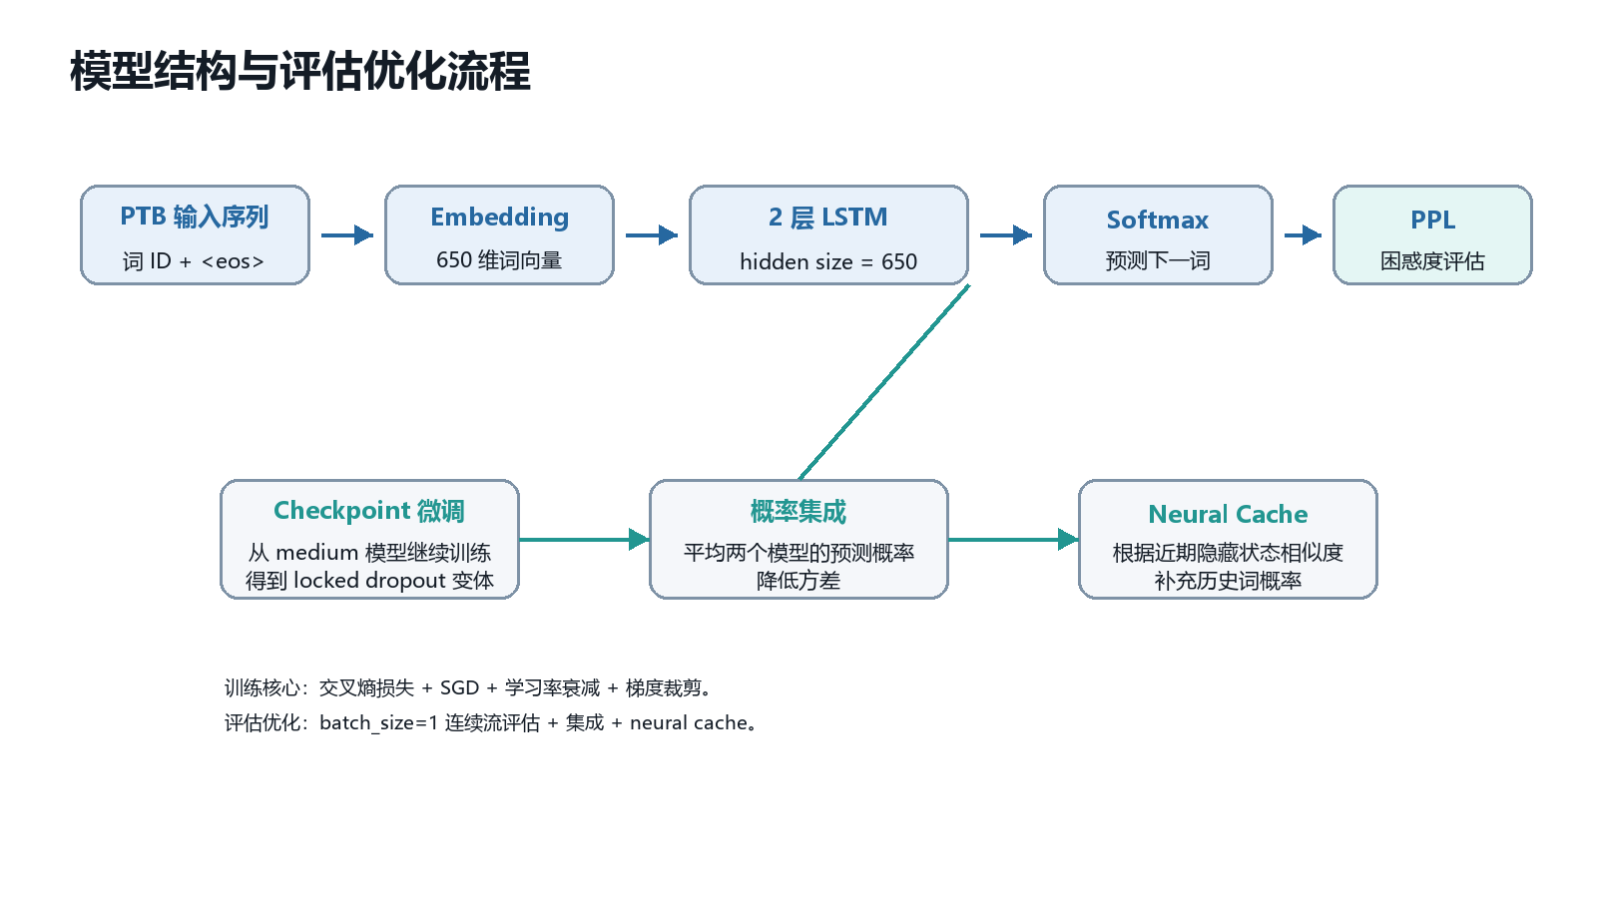
模型结构设计
Embedding + 2 层 LSTM + Softmax
实验 7 | PTB LSTM 语言模型
04

Slide 5
训练配置与评价指标
medium 配置用于正式训练，PPL 用于衡量语言模型质量
隐藏层/词向量
LSTM 层数
BPTT 步长
650 / 650
2
35
Batch size
初始学习率
Dropout
20
20.0
0.5
PPL = exp(平均交叉熵)。PPL 越低，模型对下一个词的预测越准确。
实验 7 | PTB LSTM 语言模型
05

Slide 6
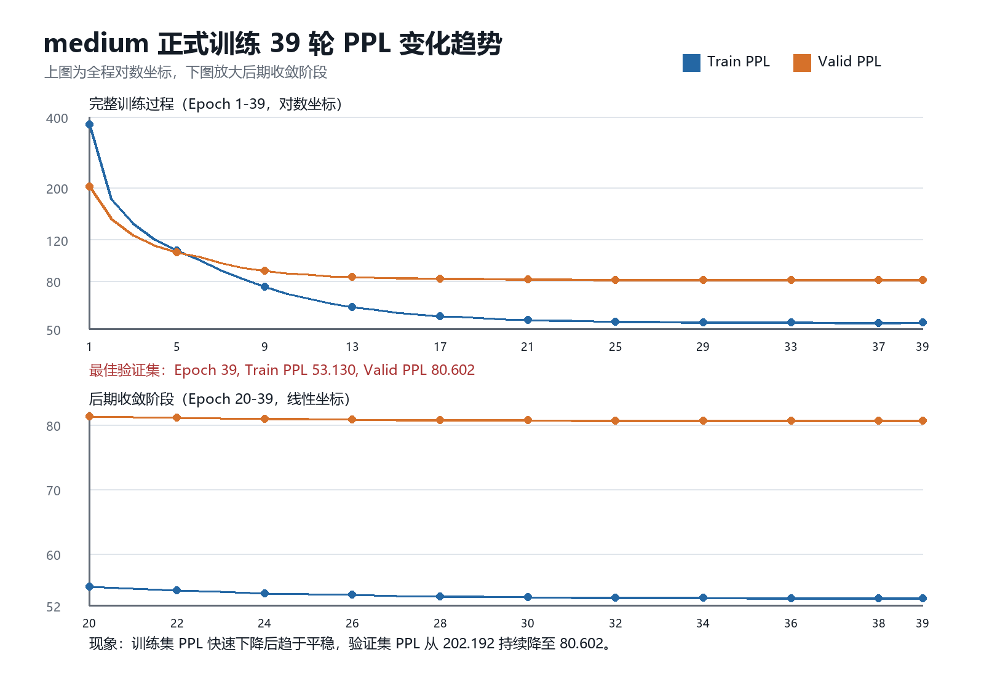
正式训练过程
medium 配置 39 轮训练：训练集快速下降，验证集逐步收敛
实验 7 | PTB LSTM 语言模型
06

Slide 7
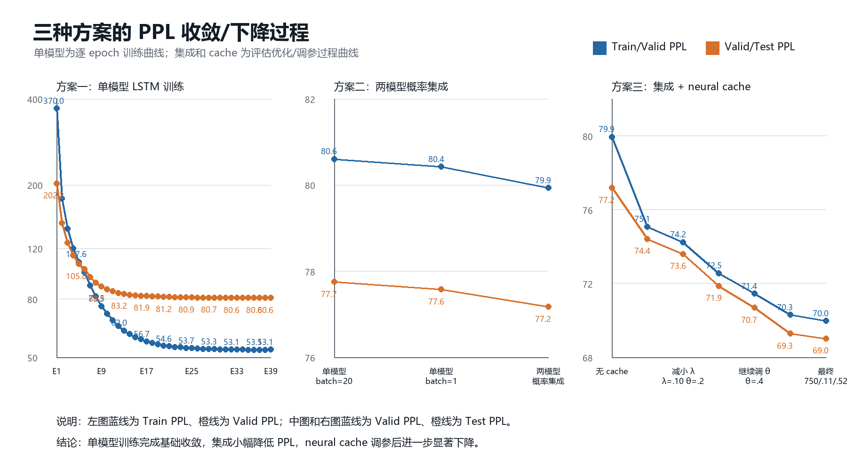
三种方案的 PPL 下降过程
单模型训练、概率集成、neural cache 调参
实验 7 | PTB LSTM 语言模型
07

Slide 8
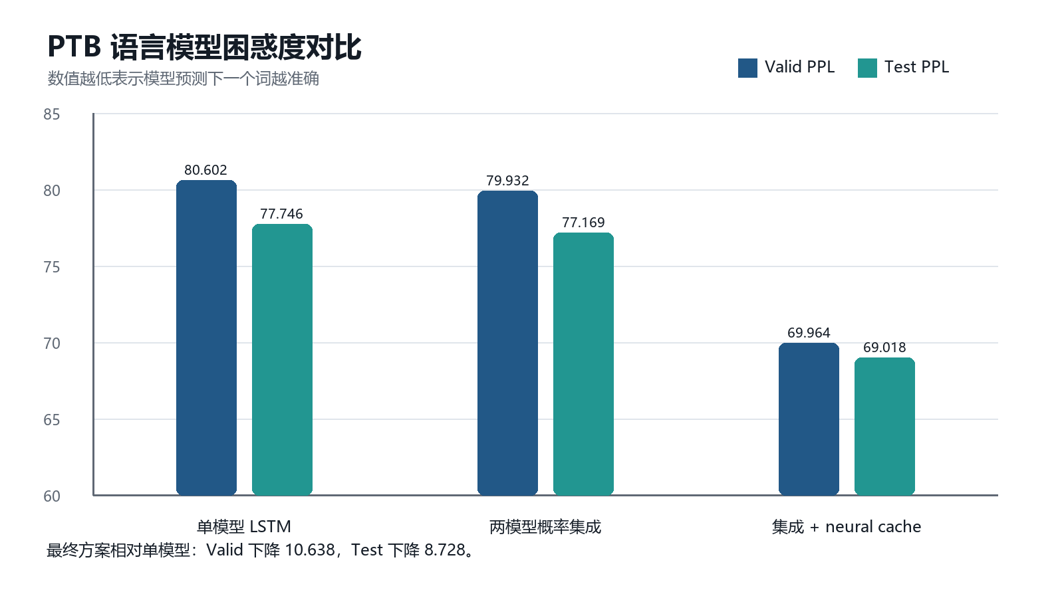
实验结果对比
最终方案将 Valid/Test PPL 均降到 70 左右
Valid 降幅
-10.638
80.602 → 69.964
Test 降幅
-8.728
77.746 → 69.018
实验 7 | PTB LSTM 语言模型
08

Slide 9
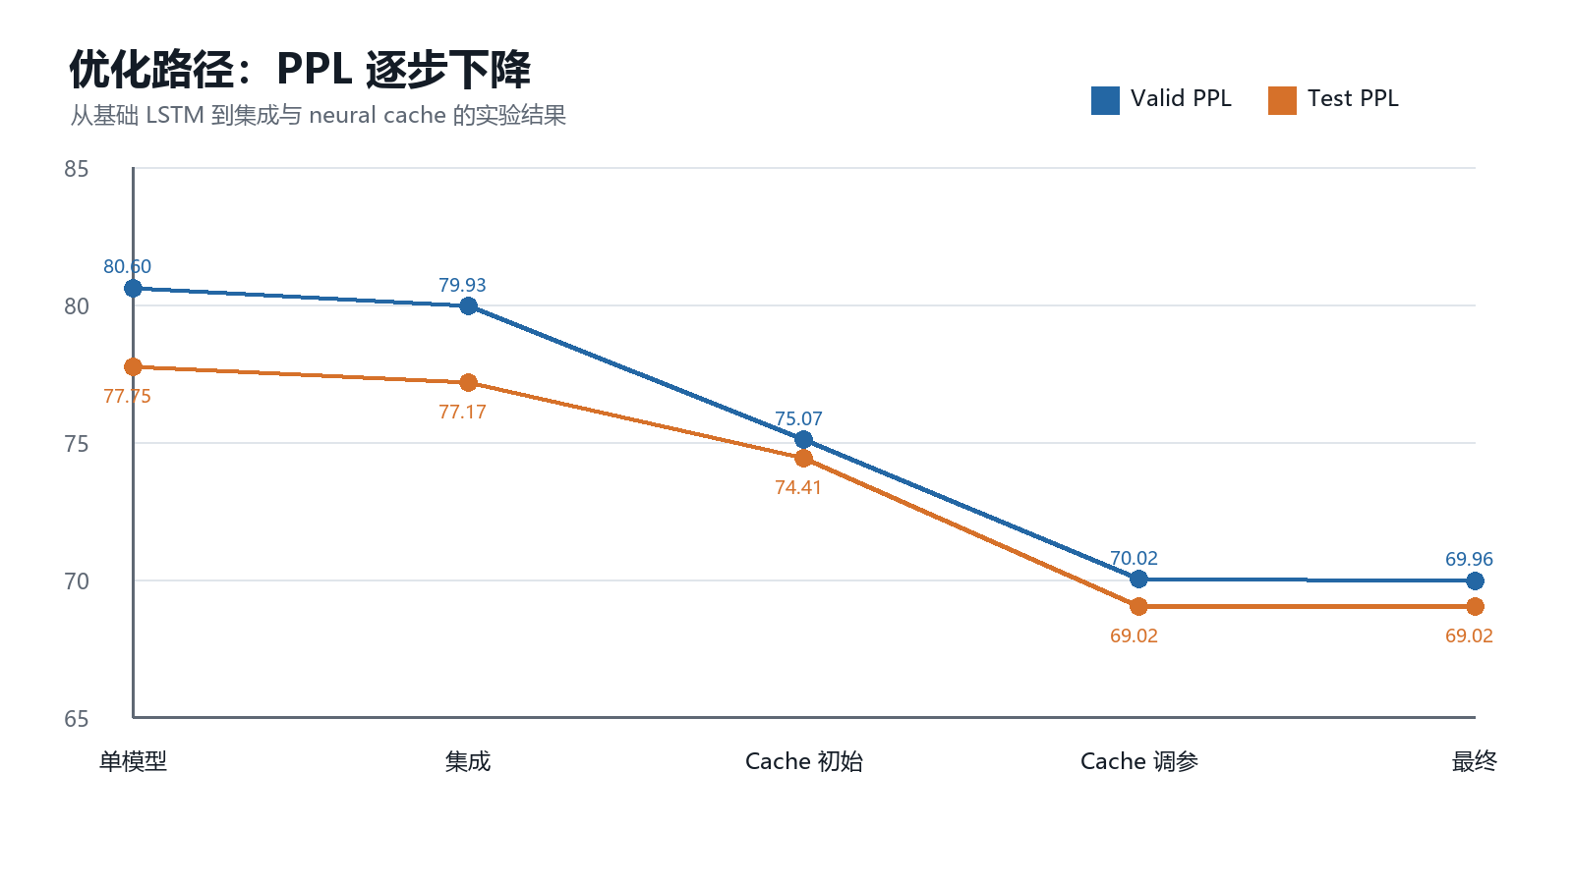
关键优化方法
从训练正则化到评估阶段上下文自适应
LockedDropout
概率集成
Neural Cache
在时间维共享 dropout mask，提升序列模型正则化稳定性。
平均两个 checkpoint 的输出概率，降低单模型方差。
用近期隐藏状态相似度给历史词补充概率，适配局部重复。
实验 7 | PTB LSTM 语言模型
09

Slide 10
总结
完成从训练到优化、可视化和报告整理的完整实验流程
实验结论
最终指标
LSTM 能有效建模 PTB 词序列。
Valid PPL
Test PPL
69.964
69.018
学习率衰减与梯度裁剪保证训练稳定。
集成与 neural cache 显著降低 PPL。
交付物：实验报告、Python 源码、PTB 数据和模型 checkpoint。
参考：Salesforce AWD-LSTM；PyTorch word_language_model
实验 7 | PTB LSTM 语言模型
10

